Slide 1
Муниципальное бюджетное общеобразовательное учреждение «Хиславичская средняя школа»
Смоленской области
VACANCES
EN FRANCE
Автор:
Учитель французского языка
высшей квалификационной категории
Щедрова Лариса Сергеевна

Slide 2
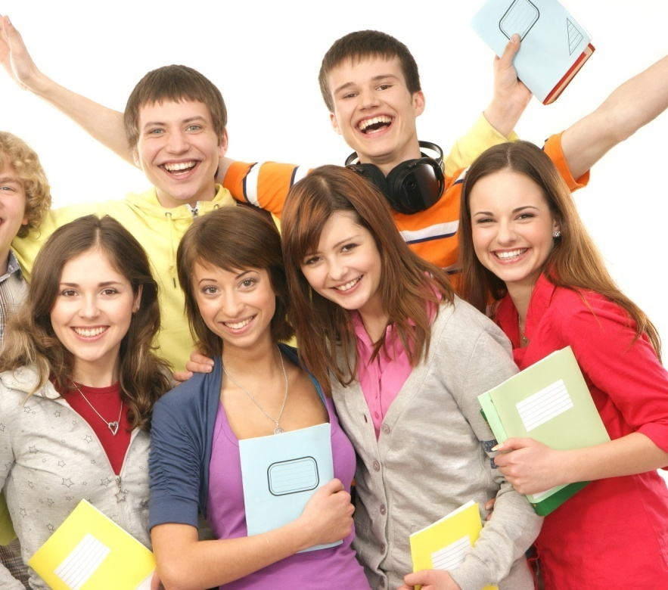
ANNÉE SCOLAIRE
SEPTEMBRE - JUIN
I-ER TRIMESTRE
II-ÈME TRIMESTRE
III-ÈME TRIMESTRE

Slide 3
ANNÉE SCOLAIRE
LES ÉLÈVES FRANÇAIS
SE REPOSENT?
5 VACANCES

Slide 4
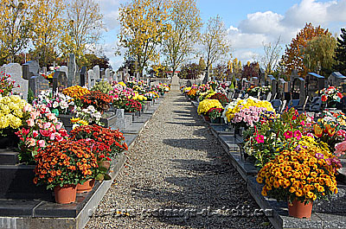
LES VACANCES D’AUTOMNE
LES VACANCES DE TOUSSAINT
(une semaine)

Slide 5
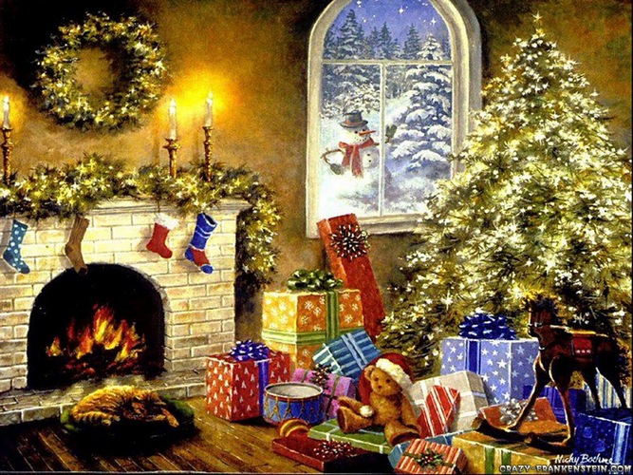
LES VACANCES D’HIVER
LES VACANCES DE NOËL ET DE NOUVEL AN
(deux semaines)

Slide 6
LES VACANCES D’HIVER
LES VACANCES DE FÉVRIER
(deux semaines)

Slide 7
LES VACANCES DE PRINTEMPS
LES VACANCES DE PÂQUES
(deux semaines)

Slide 8
LES VACANCES D’ÉTÉ
LES GRANDES VACANCES
(deux mois)

Slide 9
Complétez les phrases
En France l’année scolaire commence au mois de … .
Elle touche à sa fin au mois de … .
L’année scolaire a … trimestres.
Les élèves français se reposent … fois par an.
Les vacances d’automne s’appellent celles de … .
Les vacances d’hiver s’appellent … et … .
Les vacances de printemps s’appellent … .
Les vacances d’été s’appellent … .
Les vacances d’automne(d’hiver, de printemps, d’été) durent … .

Slide 10
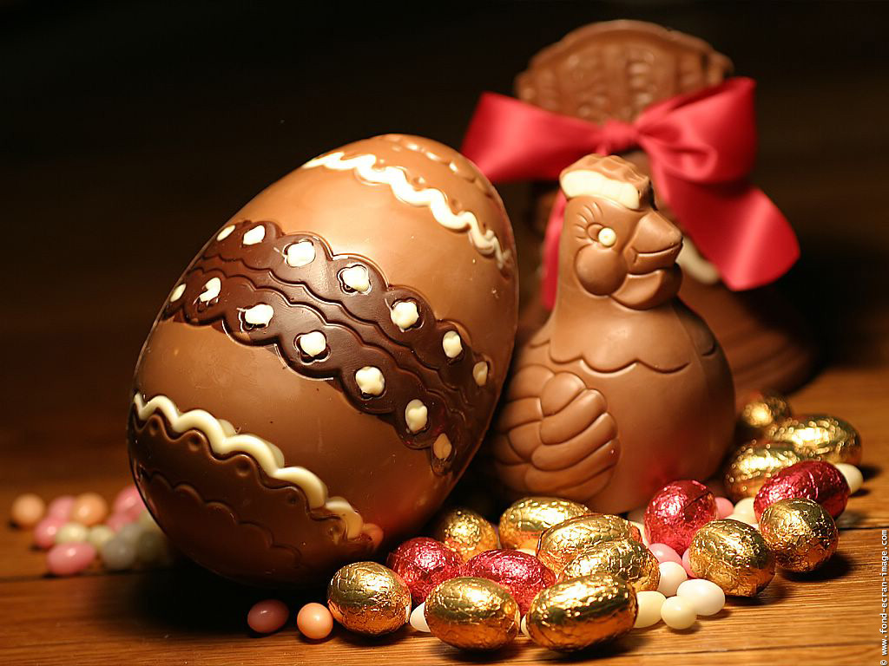
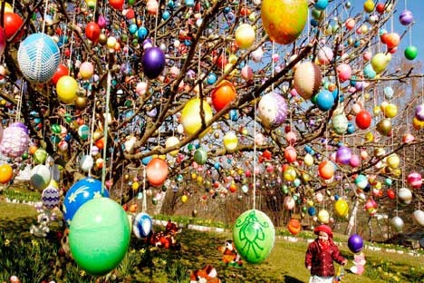
PÂQUES

Slide 11
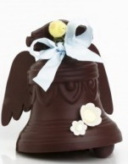
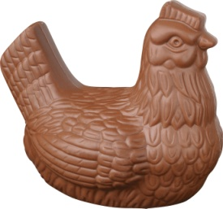
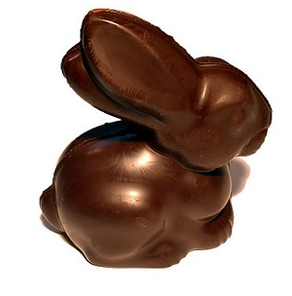
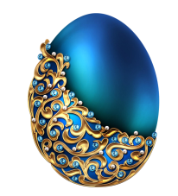
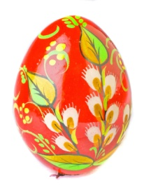
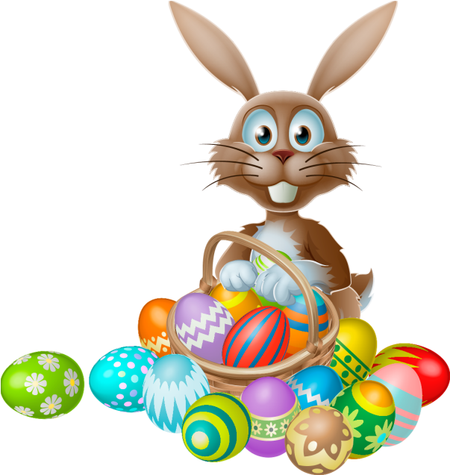
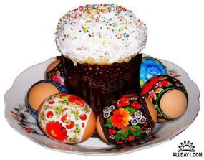
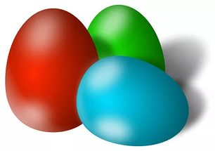
Composez les phrases
une fête catholique
des messes
(il) réunit les familles et les amis
célébrer entre le 22 mars et le 25 avril
les cloches des églises, les lapins, les œufs
à la chasse aux œufs
“Christ est ressuscité!” -“Il est vraiment ressuscité !”.
des oeufs, des bougies, des petits nids
l’agneau
d’une vie nouvelle et de la fertilité
les friandises en chocolat

Slide 12
Joyeuses Pâques!
Que ton panier soit plein d’œufs!
Plein de bisous chocolatés!
Félicitez

Slide 13
vacances
Mes
grandes
pour
plans
les

Slide 14
Dictée
l’année scolaire,
toucher à la fin,
s’approcher,
les grandes vacances,
las(se),
se sentir,
je voudrais,
se reposer,
se délasser,
pendant,
dresser les plans,
le repos,
passif,
préférer,
actif
des livres,
lire,

Slide 15
Dictée
à l’ordinateur,
beaucoup,
regarder la télé,
jouer,
aimer,
faire du sport,
faire du vélo,
nager,
voyager,
des villes,
visiter,
different(es),
des pays,
se promener,
mes copains,
content(es),
commencer

